Slide 1
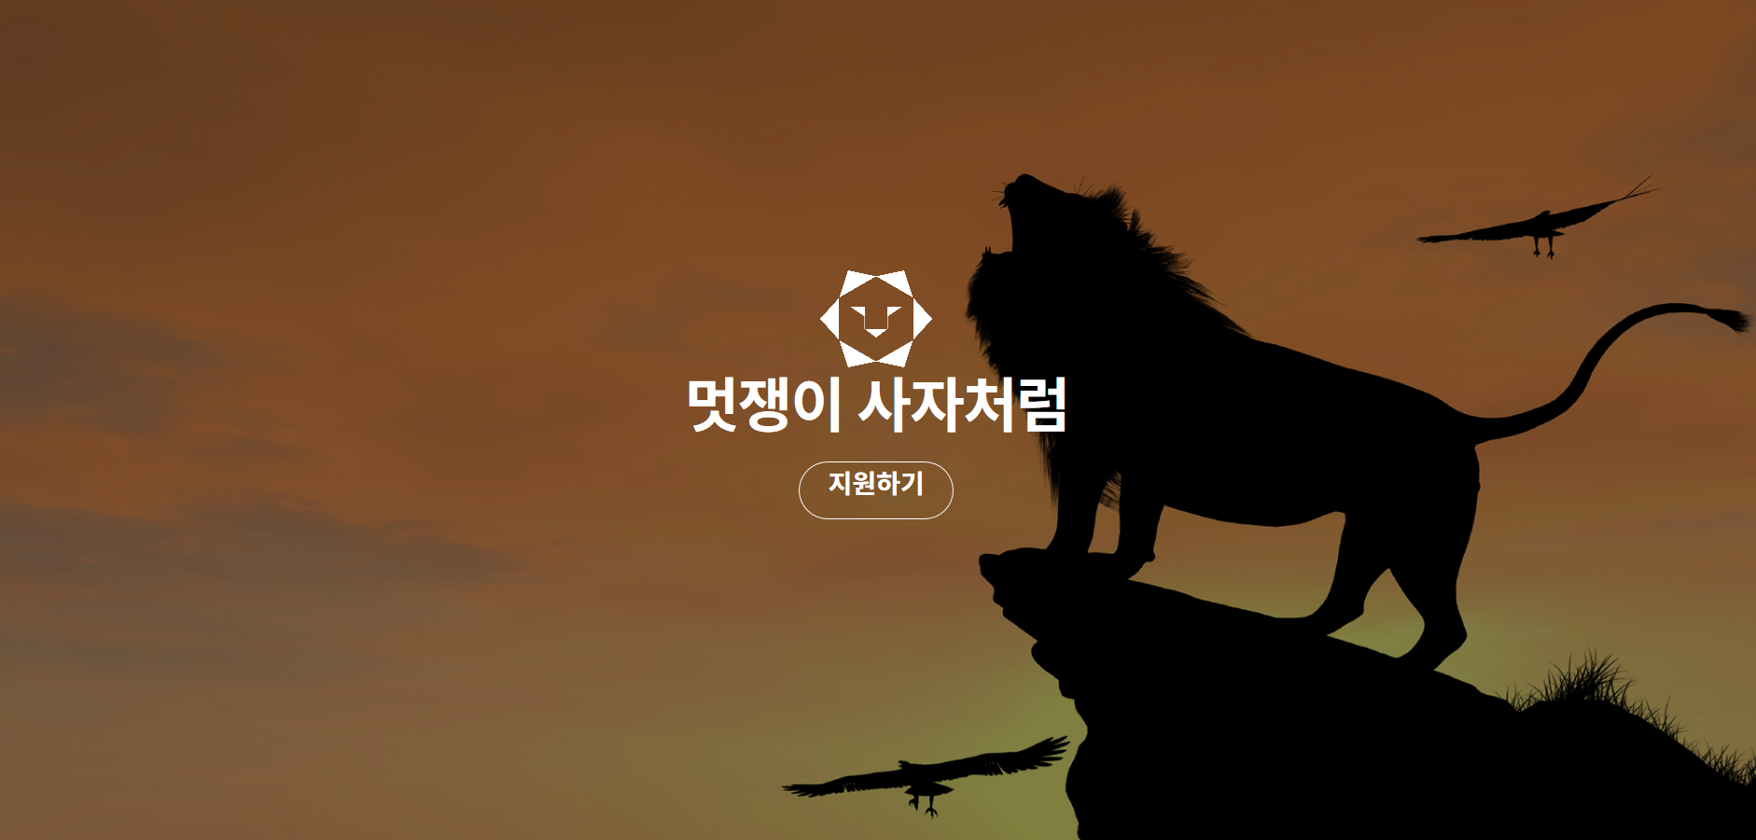
4기 지원자 - 김지원

Slide 2

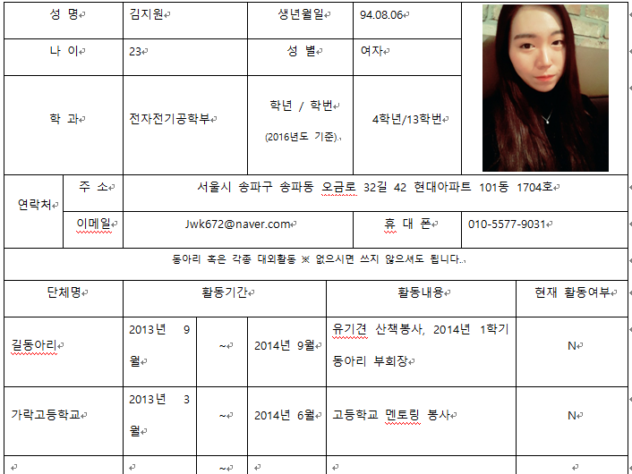
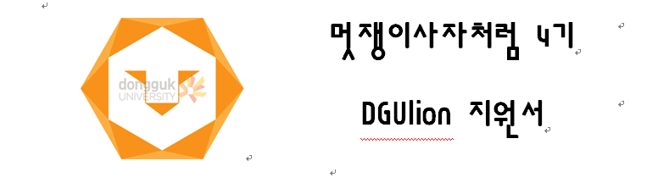
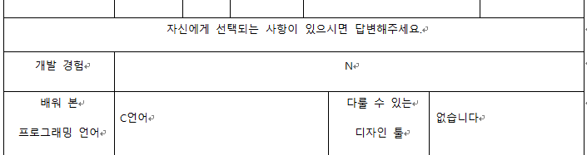
지원서

Slide 3
지원서
멋쟁이 사자처럼 지원 시 필수 확인사항
1. 지원자는 아래의 지원일정 안내를 확인하고 일정을 준수하셔야 합니다.
2. 멋쟁이 사자처럼 지원 마감 시간을 준수하셔야 합니다.
3. 면접 대상자는 면접에 반드시 참여하셔야 합니다.
4. 합격자는 앞으로의 멋쟁이 사자처럼 활동에 성실히 임하셔야 합니다.
5. 면접 합격자께서는 3/18(금) 동국대학교 합격자 사전 모임에 반드시 참여하셔야 합니다.
6. 메일제목은 “동국대학교_멋쟁이사자처럼_4기_홍길동_지원자” 로 통일해 주셔야 합니다.
7. 지원서는 “동국대학교_멋쟁이사자처럼_4기_홍길동_지원서”
자유 형식의 첨부파일은 “동국대학교_멋쟁이사자처럼_4기_홍길동_첨부파일”로 통일해 주셔야 합니다.
8. 면접 대상자에 한해서만 면접 시간에 대한 조사를 할 예정입니다.
따라서 서류 합격자 발표 시, 자세한 사항에 대한 안내를 해 드리겠습니다.
멋쟁이 사자처럼 지원일정 안내
· 3/2(수) ~ 3/11(금)
서류 접수기간
· 3/13(일)
1차 서류 합격자 발표
· 3/14(월) ~ 3/15(화)
면접
· 3/17(목)
최종 합격자 발표
· 3/18(금)
(동국대학교) 합격자 사전 모임
· 3/19(토)
(전체) 멋쟁이 사자처럼 오프닝 데이 & 엠티
지원자 김지원 은(는) 상기 유의사항과 일정에 동의합니다.

Slide 4
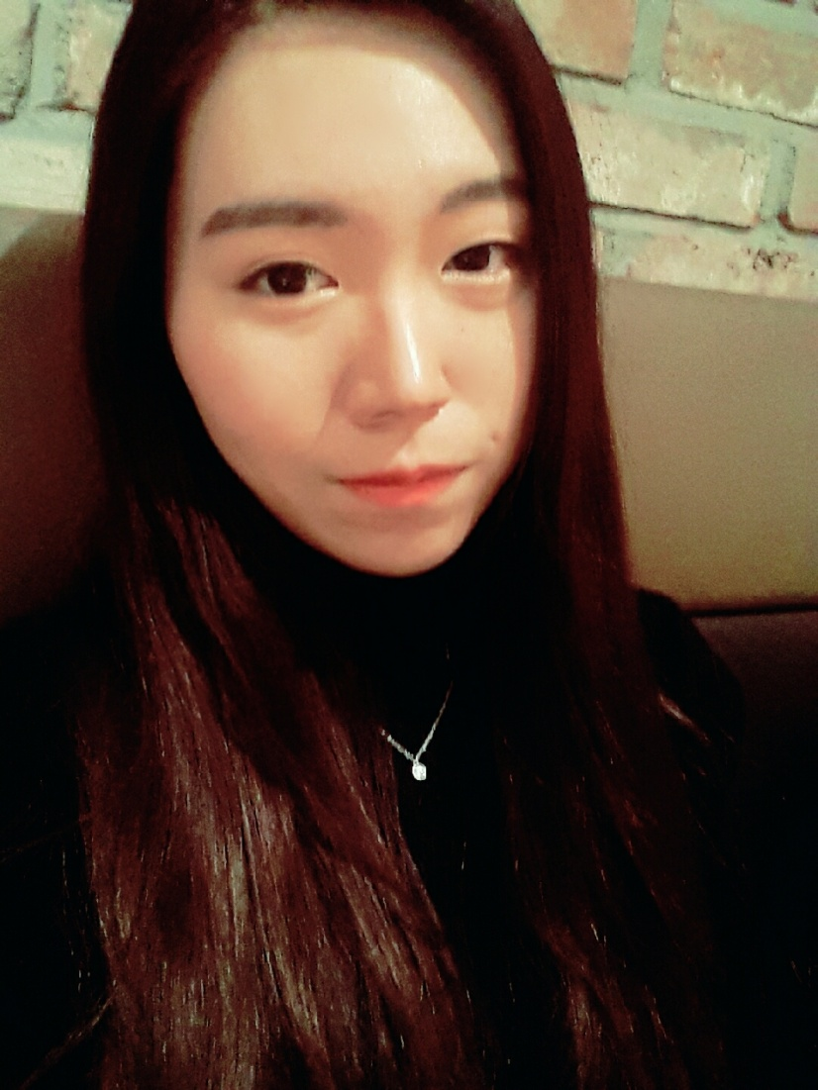
자기소개 내가 누군지 궁금하죠?
김지원
동국대 전자전기공학부 13
성격:
사람들과 어울리는 것을 좋아합니다
생긴 것과 다르게 세심하고 꼼꼼합니다
목표로 정한 것은 끈질기게 끝까지 합니다

Slide 5
지원동기
평소 코딩에 관심은 많았지만 배울 기회가 마땅치 않았습니다.
할 줄 아는 언어라고는 C언어 밖에 없습니다.
그래서 코딩에 대한 욕심은 고이 접어두고 있었습니다.
작년, 학교 선배가 ‘멋쟁이 사자처럼’활동을 하느라 바쁜 것을 지켜 보았습니다.
똑같이 코딩을 할 줄 모르던 언니가 홈페이지를 제작하는 것을 보고 부럽기도 하고 저도 도전해보고 싶었습니다.

Slide 6
지원동기
이제 4기에 제가 지원하게 되었습니다.
제가 실생활에서 불편을 겪은 사항들에 관련하여 만들어보고 싶었던 서비스가 있었는데, 이번에 제가 멋쟁이 사자가 됨으로써 그 소망을 이뤄보고 싶습니다.
제가 생각해 본 서비스가 무엇인지 다음 슬라이드에서 설명하겠습니다.

Slide 7
아이디어
저는 2년간의 다이어트 경험이 있습니다.
다이어트를 하며 다른 사람들과 식단을 공유하는 경우나 사진을 인증하는 경우가 많았습니다.
기존 다이어트 앱에 음식의 칼로리를 계산해주는 기능이 있지만 음식의 단위를 그램 별로 입력해야 하는 불편함이 있었습니다.
일상 생활에서 음식을 몇 그램 먹는지를 일일이 측정하고 확인하는 것은 번거롭기도 하고 상황이 마땅치 않을 때도 많습니다.

Slide 8
아이디어
그래서, 사진만 올리면 칼로리를 간편하게 계산해주는 앱을 생각하게 되었습니다.
구체적인 방법을 생각해보았습니다.
1. 칼로리를 계산하고 싶은 음식사진을 업로드합니다.
2. 음식과 카메라와의 거리에 따라 음식의 양이 달라 보일 수 있는
문제가 발생합니다. → 옆에 500원짜리 동전 등 표준 크기가
정해진 물건과 함께 사진을 찍습니다.

Slide 9
아이디어
3. 음식이 인식되면, 음식에 들어간 재료, 재료의 양을 일일이 확
인할 필요 없이 자동으로 칼로리를 계산해줍니다.
4. 단, 저염, 무염 등 일반적 조리 방법에서 조정이 들어간 사항은
따로 표시를 해주면 그를 반영하여 칼로리를 계산하게 됩니다.
5. 그 외, 더욱 편리하고 실용적인 기능이 생각나면 추가할 생각
입니다. 운동 관련 기능을 생각하고 있습니다.

Slide 10
활동포부 이런 사람 찾고 있지 않아요?
한다면
하는 사람
그게 바로 저입니다
저는 다이어트를 하며 28kg을 감량한 적도 있습니다.
뭐든지 한다면 합니다. 못 믿겠다구요?
“
”

Slide 11
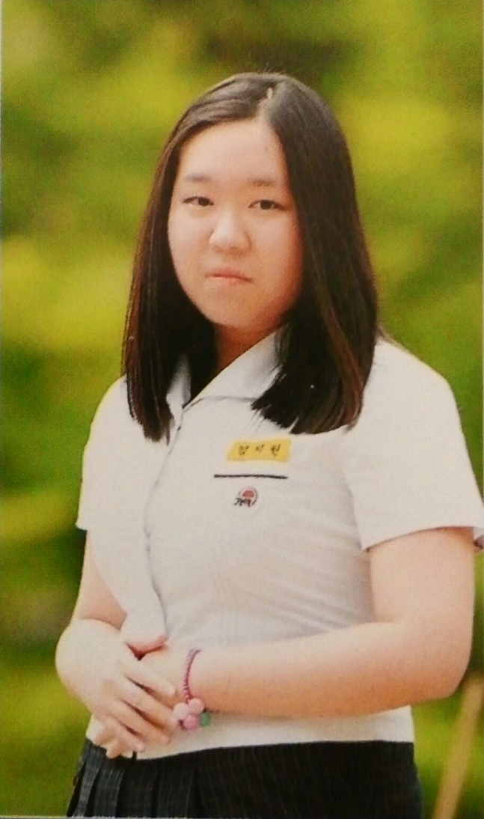
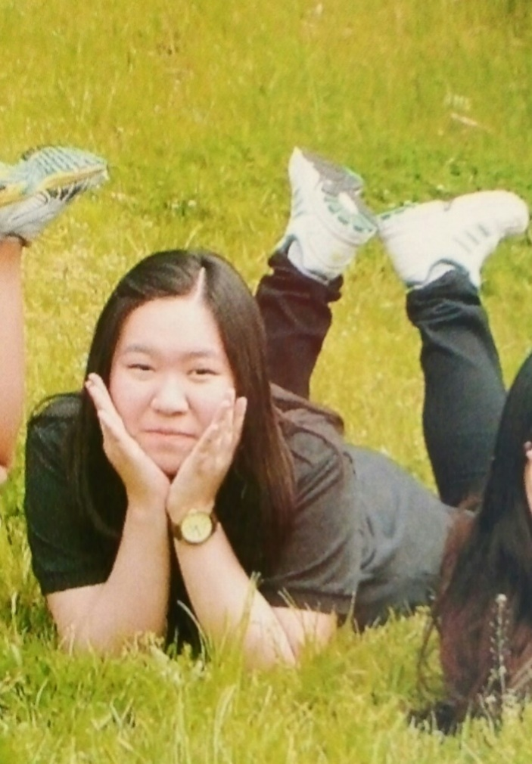
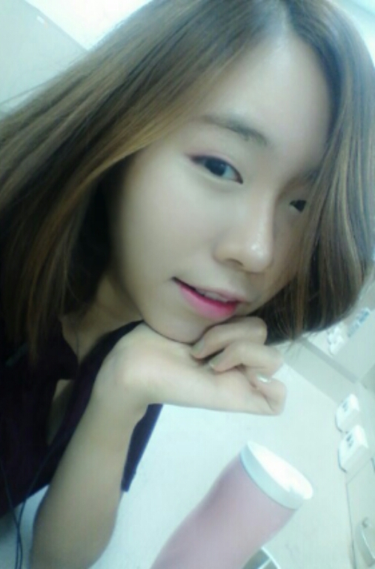
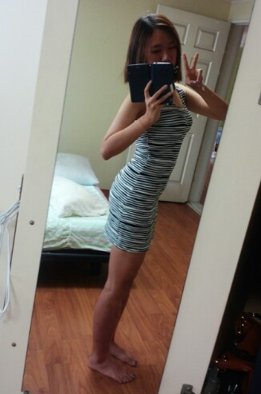
활동포부 증거물
80kg 52kg

Slide 12
활동포부
저는 혼자일 때 보다 여러 명이 함께 모일 때 더 강해집니다.
교내 전공 팀플에서도 팀원들과 돈독한 관계를 형성하여 좋은 성과를 낸 적이 많습니다.
4학년이지만 시간이 많습니다. ‘멋쟁이 사자처럼’에서 열심히 배워 제가 생각해온 웹서비스를 개발해보고 싶습니다.
저의 온 힘을 쏟을 의지와 여건 모두 준비했습니다.
한다면 하는 사람입니다. 함께 하고 싶습니다. 감사합니다.

